Slide 1
Turismo Sustentable
El turismo sustentable es una forma de turismo que sigue los principios de sostenibilidad. El turismo sustentable en su sentido más puro, es una industria comprometida a hacer un bajo impacto sobre el medio ambiente y cultura local, al tiempo que contribuyen a generar ingresos y empleo para la población local

Slide 2
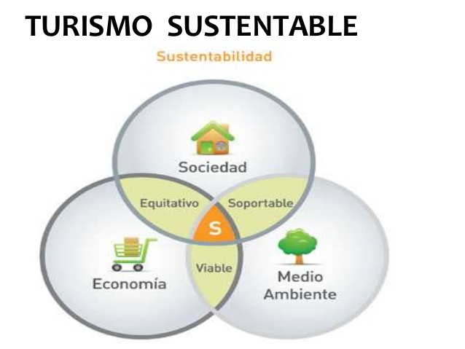

Slide 3
Principios del Turismo Sustentable
Proporcionar experiencias de la más alta calidad a los turistas.
Promover el desarrollo de la riqueza natural y cultural de cada región.
Difundir las ventajas y oportunidades que la actividad turística brinda a la economía y al ambiente.
La incorporación de la comunidad en la toma de decisiones, que determina la diferencia con el ecoturismo.
Mejorar el nivel de vida de las comunidades receptoras.

Slide 4
Actores involucrados en el desarrollo de un turismo sustentable
Las empresas turísticas.
Las comunidades locales.
Los ecologistas.
Los turistas.
El sector público
El sector privado

Slide 5
El sector público
Los principales aspectos a tener en cuenta son:
La industria del turismo está muy fragmentada. Donde las micro empresas logran diferencias positivas.
La sustentabilidad esta relacionada con la responsabilidad publica
Los gobiernos disponen de los principales instrumentos que se pueden utilizar para progresar.

Slide 6
sector privado
Muy alto nivel de preocupación por el medioambiente y la sociedad.
Niveles altos y crecientes de interés por visitar emplazamientos naturales y culturales
Un gran número de turistas expresan su preocupación por las consecuencias de sus viajes.
Gran deseo de prestar más apoyo a los entornos y comunidades locales

Slide 7
El ecoturismo
El ecoturismo es una modalidad turística ambientalmente responsable. Su fin es visitar y disfrutar de áreas naturales relativamente inalterables así como también de cualquier manifestación cultural del presente o pasado, con la participación activa de las poblaciones locales.

Slide 8
La capacidad de carga
La capacidad de carga, es el nivel de población que puede soportar un medioambiente dado sin sufrir un impacto negativo significativo. La capacidad de carga puede variar a lo largo del tiempo, en función de los factores de los que depende: cantidad de comida, hábitat, agua y otras infraestructuras vitales.

Slide 9
Indicadores Básicos de turismo sustentable
Son instrumentos prácticos para la planeación, implementación, monitoreo del desarrollo.
Grado de protección del lugar.
Impactos sociales durante los períodos pico de afluencia turística.
Densidad espacial de los emprendimientos o complejos turísticos.
Medidas adoptadas para controlar los efectos ambientales del turismo (nivel de contaminación, cantidad de basura, etc.).
Gestión de los recursos naturales (nivel de consumo de agua, energía, etc.)
Existencia y situación de la planificación físico-territorial en el destino.
Situación de la biodiversidad (estado de los ecosistemas naturales, especies en riesgo de extinción, etc.).
Nivel de satisfacción de los turistas.
Nivel de satisfacción de la población local.
Contribución del turismo a la economía local

Slide 10
Plano de Indicadores

Slide 11
Patrimonio turístico
Es el conjunto de bienes, naturales y culturales, materiales e intangibles, que actúan como atractivos y promueven el desplazamiento de viajeros para su conocimiento y disfrute.

Slide 12
Tipos de Patrimonio
Patrimonio cultural
Patrimonio cultural/natural
Patrimonio natural

Slide 13
Gracias

